Slide 1

Ministére de l’Enseignement Supérieur et de la Recherche Scientifique
Université des sciences et technologies Houari Boumédiene
Faculté d’informatique
Thème
Conception et déploiement d’une infrastructure Cloud privée hyperconvergée basée sur des technologies open source
Présenté par :
  Bouzara Zakaria
  Ouacherine Ilyes
Encadrants :
  Prof. Merazka Fatiha
  Mr. Neffah Mohammed
17-06-2026
Notes:
1

Slide 2


01 Introduction et Contexte
02 Etat de l'Art et Solutions HCI
03 Conception et Implementation
PLAN
04 Resultats et Validation
05 Conclusion et Perspectives
02
Notes:
2

Slide 3
01
INTRODUCTION ET CONTEXTE
Contexte, problematique et objectifs du projet
03
Notes:
3

Slide 4
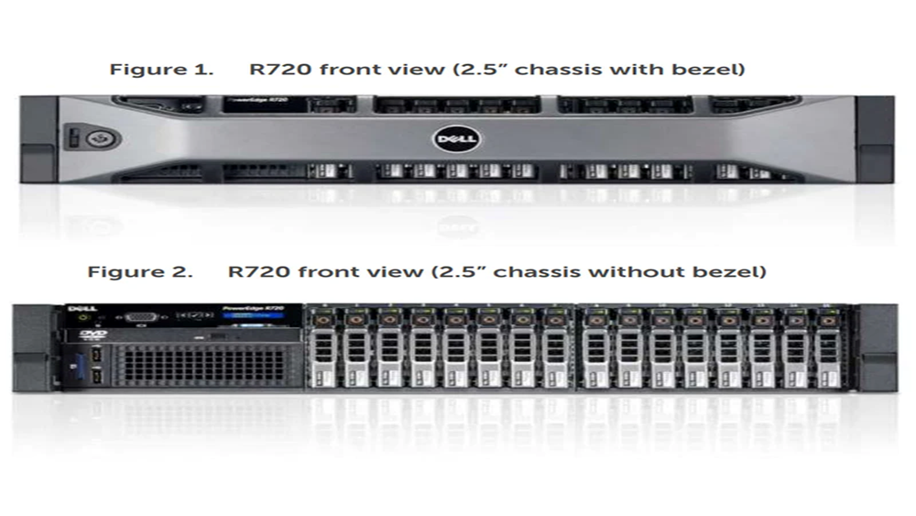




CONTEXTE
Infrastructure IT de Sonatrach utilisant Nutanix et VMware vSAN en production
Solutions proprietaires performantes mais couteuses pour les environnements de test
Besoin d'une alternative open source pour les environnements de test et R&D
3 serveurs Dell PowerEdge R720 deployes pour ce projet
04
Notes:
4

Slide 5




PROBLEMATIQUE
Comment concevoir et déployer une infrastructure Cloud privée hyperconvergée, basée sur des technologies open source, capable de répondre aux exigences de fiabilité, de performance et de scalabilité d’une grande entreprise industrielle, tout en constituant une alternative crédible et souveraine aux solutions propriétaires de type Nutanix ?
Enjeux cles :
Haute disponibilite
Facilite de gestion
Reduction des couts
05
Notes:
5

Slide 6
OBJECTIFS
1
Déployer un cluster de trois nœuds physiques à haute disponibilité
2
Mettre en place un système de stockage distribué Ceph
3
Deployer la virtualisation reseau avec OVS et VXLAN
4
Développer un mécanisme d’équilibrage dynamique de la charge,
5
Valider la solution à travers un scénario de haute disponibilité
6
Fournir une base d’infrastructure évolutive
06
Notes:
6

Slide 7
02
ETAT DE L'ART ET SOLUTIONS HCI
Definitions, comparaisons et choix technologique
07
Notes:
7

Slide 8
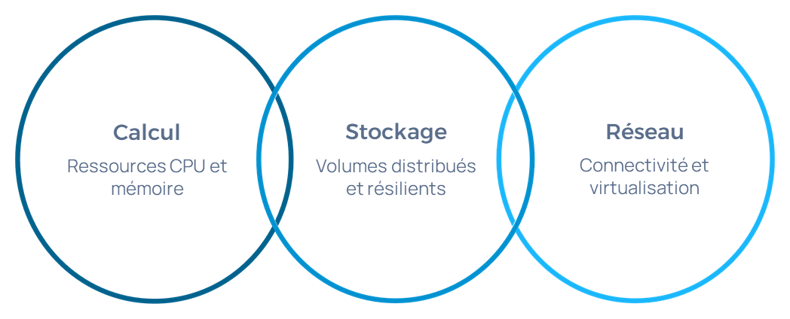
DEFINITION DE L'HYPERCONVERGENCE
L'hyperconvergence, ou HCI, est une architecture qui regroupe dans un même système le calcul, le stockage et le réseau, pilotés par une couche logicielle centralisée.
08
Notes:
8

Slide 9
INFRASTRUCTURE TRADITIONNELLE VS HCI
Critere | Traditionnelle (3-Tiers) | Hyperconvergee (HCI)
Architecture | Silos separes : serveurs, stockage SAN/NAS, reseau | Ressources unifiees sur des serveurs standards
Gestion | Multiple outils, equipes specialisees | Interface unique, administration centralisee
Cout | CAPEX eleve + licences proprietaires | Materiel standard + open source
Évolutivité | Verticale (mise à niveau du matériel) | Horizontale (ajout de nœuds)
Complexité | Haute | Faible
Haute disponibilité | Optionnelle et complexe | Native
L'HCI reduit la complexite, les couts et le temps de deploiement tout en ameliorant la scalabilite
09
Notes:
9

Slide 10










SOLUTIONS HCI OPEN SOURCE ET PROPRIETAIRES
Solutions Proprietaires
Solutions Open Source
Coûts de licence élevés
Absence de coûts de licence
Dépendance fournisseur (VendorLock )
Indépendance technologique
Support commercial
Support communautaire
Intégration complète
Flexibilité maximale
Complexité modérée
Complexité variable
10
Notes:
10

Slide 11
COMPARAISON DES Solutions Open Source HCI
Solution | Facilité de déploie ment | Complexite | Flexibilité | Maturité | Adapté au déploie ment à 3 nœuds
OpenStack | Difficile | Très haute | Très haute | Très mature | Non
Harvester | Moyenne | Moyenne | Haute | En cours | Partiel
Proxmox+Ceph | Facile | Basse | Haute | Mature | Oui
11
Notes:
11

Slide 12









STACK TECHNOLOGIQUE RETENU
Virtualisation
Stockage
Proxmox VE
Ceph
Reseau
Securite
Open vSwitch + VXLAN
OPNsense + Firewall
Monitoring
Automatisation
Grafana + Prometheus + InfluxDB + Loki
Ansible + GitLab CI/CD + Rundeck
Synchronizations
Provisionnement Réseau
Service Chrony (protocole NTP)
Les protocoles PXE et TFTP
Equilibrage de charge
CLBS personnalise (Go)
Stack 100% open source couvrant l'ensemble des besoins infrastructurels
12
Notes:
12

Slide 13
03
Conception et Implementation
Architecture globale, couches technique et deploiement
13
Notes:
13

Slide 14
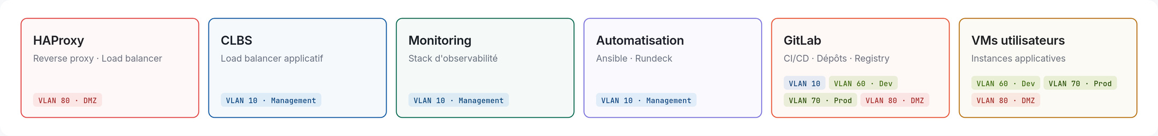
ARCHITECTURE GLOBALE
Reseau physique
PVE-01
192.168.10.100
PVE-02
192.168.10.213
PVE-03
192.168.10.84
◆ Proxmox VE
◆ Ceph MON
◆ Ceph OSD (×4)
◆ OVS
◆ Proxmox VE
◆ Ceph MON
◆ Ceph MGR (active)
◆ Ceph OSD (×4)
◆ OVS
◆ Proxmox VE
◆ Ceph MON
◆ Ceph MGR (StandBy)
◆ Ceph OSD (×4)
◆ OVS
Serveur Chrony (synchornisation NTP)
Ceph Pool
12 OSDs · réplication ×3 · ~2.1 To utilisables
OSD
PVE-01
OSD
PVE-02
OSD
PVE-03
14
Notes:
14

Slide 15
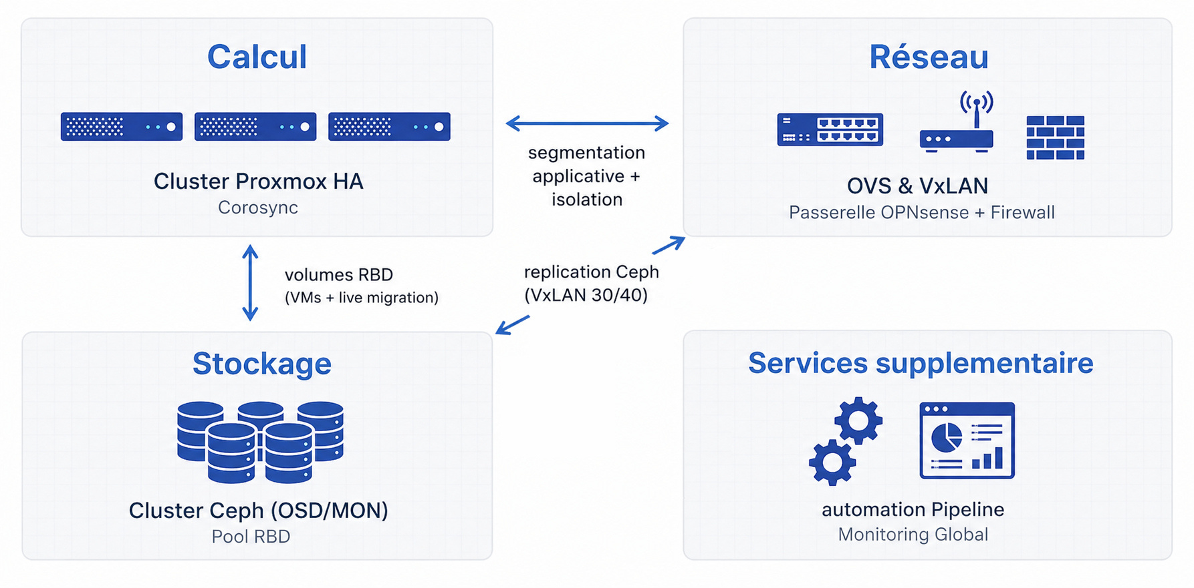
ORGANISATION EN 4 COUCHES
15
Notes:
15

Slide 16
Couche Calcul : Proxmox VE + Haute Disponibilité
Cluster 3 noeuds
Avec Corosync (quorum)
Migration à chaud
Des VMs sans interruption
Problème identifié
Absence de Load Balancer dans Proxmox
Solution
Services de Load Balancing Scheduler
16
Notes:
16

Slide 17



PROBLEME DU Distributeur de la charge ABSENT
Sans LB - Charge desequilibree
Avec CLBS - Charge equilibree
Nœud 1
95%
Nœud 1
Nœud 2
Nœud 3
Nœud 2
Nœud 3
45%
50%
42%
25%
15%
Proxmox VE ne dispose pas de Distributeur de la charge natif
Repartition manuelle des VMs sur les nœuds
Risque de desequilibre de charge
17
Notes:
17

Slide 18




PRESENTATION DU CLBS
CLBS (Central Load Balancing Scheduler): Solution d'equilibrage de charge developpee en Go
pour compenser l'absence de DRS dans Proxmox VE
Objectif
Les autres hyperviseurs
Equilibrer automatiquement la charge des VMs sur le cluster Proxmox
VMware DRS / vMotion, Microsoft SCVMM, oVirt et OpenStack Nova repartissent la charge automatiquement ; Proxmox, lui, ne le fait pas.
Metriques
Technologie
Algorithmes bases sur CPU, RAM et I/O disque pour le calcul de charge
Developpe en Go pour les performances et la concurrence native
18

Slide 19

ALGORITHME DU CLBS
Collecte des metriques CPU et RAM : instantane via l'API Proxmox + influxDB chaque 60 seconds
1
Calcul du seuil = moyenne des charges du cluster ; ecart diff = |seuil - (min + max) / 2|.
2
Bande moderee = seuil +/- max(diff, 10%) ; un nœud est heavy si le CPU ou la RAM depasse sa bande
3
Pair: heavy, light : le nœud surcharge cede une VM au nœud le plus leger, choisi par:
score = CPU x 0.7 + RAM x 0.3.
4
5
Migration a chaud via l'API Proxmox : 1 migration max par cycle de 60 s, puis cooldown de 5 min (anti-oscillation).
19

Slide 20
Modifications Apportées au CSLB
RAM prise en compte : CLBS surveille à la fois le CPU et la RAM pour détecter les surcharges.
Exécution : vérification toutes les 60 s, avec une seule migration par cycle.
1
5
Seuil de migration : migration uniquement si la charge dépasse 50 %.
Anti-oscillation : limitation des migrations répétitives et suspension temporaire en cas d’activité excessive.
2
6
Choix de la destination : sélection du nœud le plus adapté selon un score pondéré CPU/RAM.
Une VM récemment migrée ne peut pas être migrée à nouveau immédiatement.
3
7
VMs exclues : OPNsense, Monitoring et CLBS ne sont jamais migrées.
Avant de migrer, le CLBS simule l'impact sur le nœud destination si ça risque de le surcharger, il choisit une autre VM.
4
8
20
Notes:
19

Slide 21
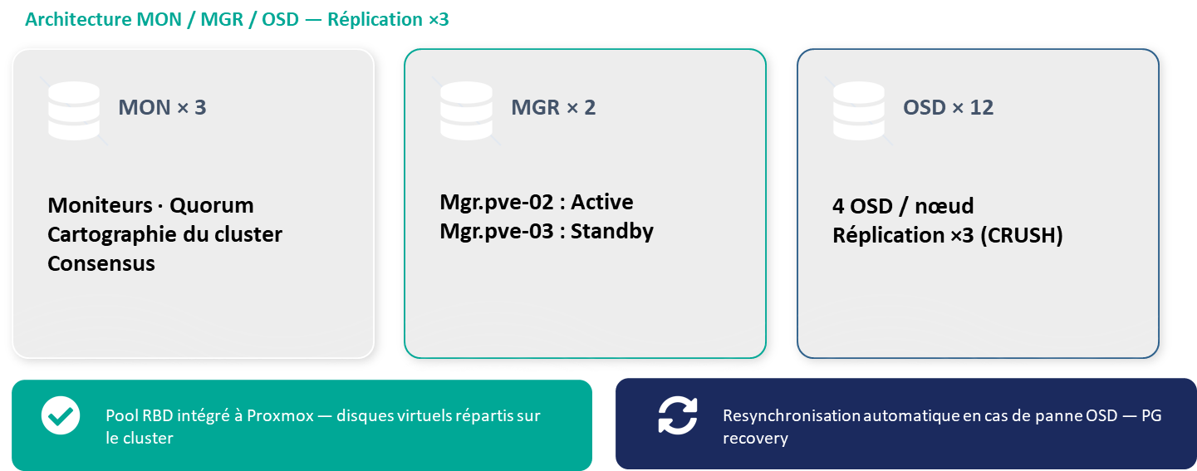
Couche Stockage : Ceph
21
Notes:
21

Slide 22
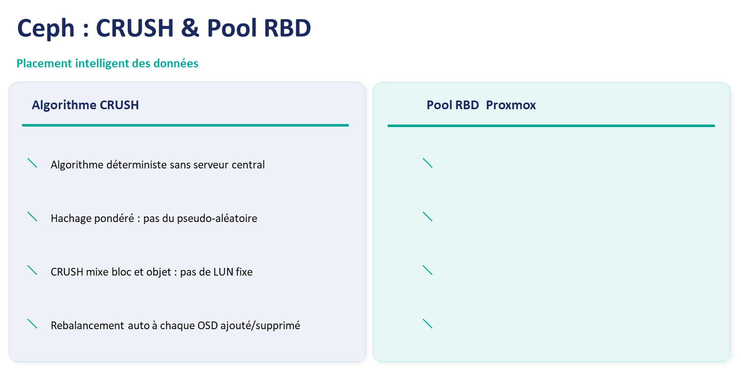
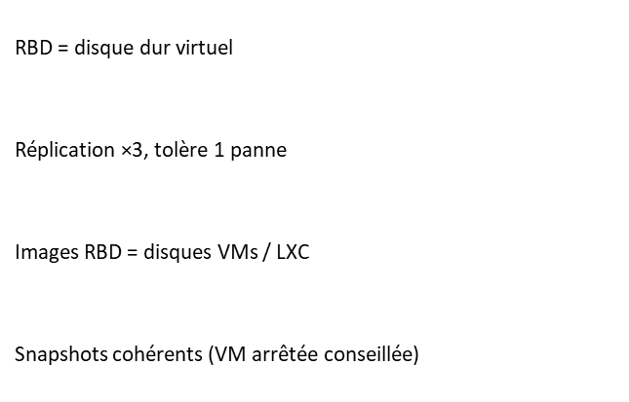
22

Slide 23
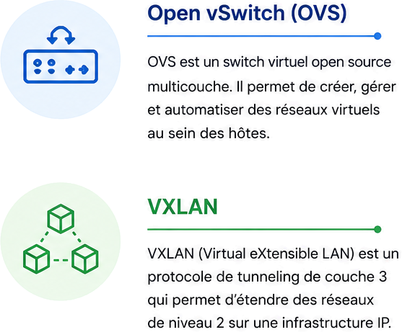
RESEAU OVS + VXLAN
23
Notes:
23

Slide 24
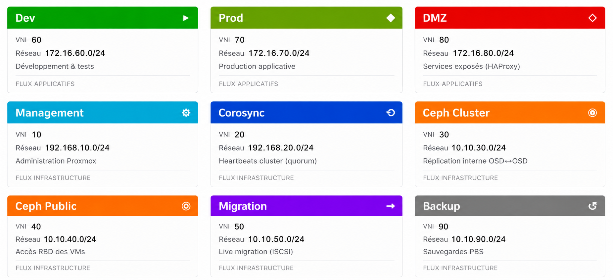
9 Segmenets logics de VXLAN
24

Slide 25
OPNSENSE
1
VM OPNsense : routeur centralisé
2
Pare-feu inter-zones
3
Filtrage applicatif
4
Double filtrage : OPNsense (applicatif) + Proxmox firewall (hyperviseur)
5
Règles DENY ALL avec exceptions explicites
6
Audit et logging des flux
25
Notes:
24

Slide 26
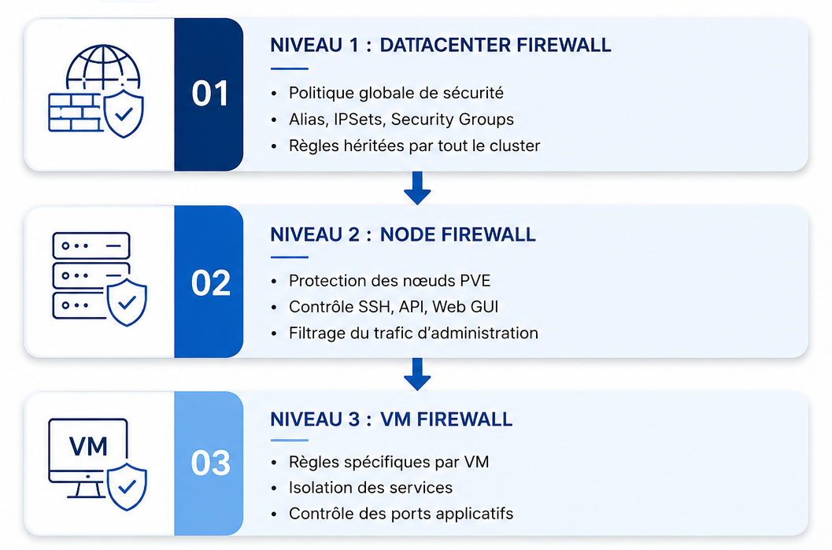
Architecture du pare-feu proxmox
26
Notes:
25

Slide 27





MONITORING ET ALERTING
Prometheus
InfluxDB
Loki
Collecte des metriques systeme avec scraping periodique
Stockage des series temporelles pour l'historique
Aggregation et recherche centralisee des logs
AlertManager
Seuils Configures
Notifications automatiques par email et webhook
Seuils d'alerte configures par service
Escalade et regroupement d'alertes
CPU > 80% : Warning | > 95% : Critical
RAM > 85% : Warning | > 95% : Critical
Disk > 90% : Warning
27
Notes:
28

Slide 28
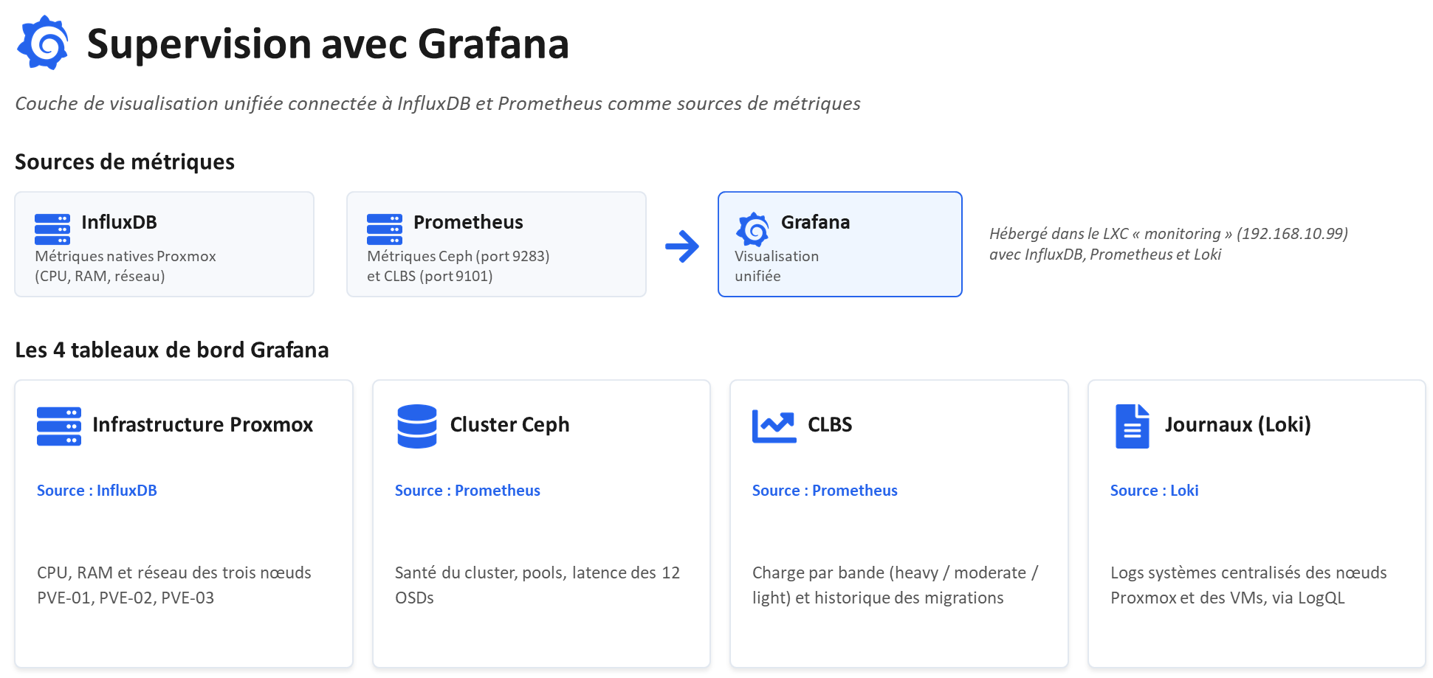
28
Notes:
27

Slide 29


Pipeline d'Automatisation
Ansible
◆ Déploiement sans agent via SSH
◆ Inventaire : nœuds Proxmox, VMs, conteneurs LXC
◆ playbooks : provision, bootstrap, NTP sync, provisionnement en lot
GitLab CI/CD
Rundeck
◆ Integration continue pour les playbooks
◆ Orchestration des taches operationnelles
◆ Pipelines de test automatisés et Deploiement continu
◆ Jobs planifies et execution a la demande
◆ Versionning et historique des changements
◆ Gestion des acces et audit des actions
◆ Accessible depuis les 3 réseaux dev + réseau management
◆ Integration avec Ansible pour l'execution
29
Notes:
Pour l'automatisation, nous utilisons trois outils ensemble.
Ansible est notre moteur principal. Il configure les VMs automatiquement avec des fichiers YAML. Il fonctionne via SSH, sans agent installé sur les machines.
GitLab CI/CD gère le code des playbooks. Il teste et valide chaque changement avant de le déployer.
GitLab est aussi accessible depuis
les trois réseaux de développement et le réseau de management, donc il est disponible dans toute l'infrastructure.
Rundeck offre une interface web simple pour lancer les playbooks sans accès SSH direct. Il garde aussi un historique de toutes les actions.
Ces trois outils forment un pipeline complet : Ansible fait le travail, GitLab contrôle le code, Rundeck orchestre l'exécution.

Slide 30
04
Resultats et Validation
Outils de supervision, alerting et automatisation
30
Notes:
26

Slide 31
Résultat de Validation
31
Notes:
Nous avons validé notre infrastructure avec des tests concrets sur chaque composant.
Pour Proxmox HA, nous avons éteint un nœud. Résultat : les VMs ont redémarré automatiquement sur les nœuds restants.
Pour le CLBS, nous avons créé une charge artificielle sur les VMs. Résultat : la migration à chaud s'est déclenchée automatiquement.
Pour Ceph, nous avons simulé la panne d'un OSD. Résultat : la resynchronisation automatique a fonctionné correctement.
Pour OPNsense, nous avons testé le filtrage inter-zones. Résultat : les règles DENY ALL avec exceptions ont fonctionné correctement.
Pour AlertManager, nous avons dépassé les seuils configurés. Résultat : une notification Gmail a été reçue.
Et pour NTP Chrony, nous avons vérifié la synchronisation du cluster. Résultat : le drift est inférieur à 1 milliseconde.
Tous les tests ont réussi.

Slide 32
05
Conclusion et Perspectives
Validation, valeur ajoutee et evolutions futures
32
Notes:
31

Slide 33
Valeurs Ajoutées
1
Coût nul : aucune licence propriétaire
2
Souveraineté : code source accessible, modifiable, auditables
3
CLBS : comble un manque réel de Proxmox
4
solution plus légère et
opérationnelle en quelques heures sur 3 noeuds
5
Déployable sur du matériel existant -> réutilisation des R720 sans investissement
6
Fournir une base d’infrastructure évolutive
33
Notes:
Notre solution apporte une vraie valeur ajoutée à Sonatrach.
D'abord, le coût est zéro pour les licences, aucune licence propriétaire n'est nécessaire.
Ensuite, la souveraineté technologique : le code source est accessible, modifiable et auditable.
Le CLBS comble un manque réel de Proxmox VE, car il n'y a pas d'équivalent au DRS de VMware dans Proxmox.
En comparaison directe avec Nutanix, OpenStack et Harvester, notre solution est plus légère et opérationnelle en quelques heures sur trois nœuds.
Et enfin, la solution est déployable sur du matériel existant, nous avons réutilisé les serveurs R720 sans investissement supplémentaire.

Slide 34
Limites du Projet
Pipeline PXE/TFTP : conçu mais non validé en conditions réelles (matériel dédié indisponible)
Proxmox Backup Server : même limite avec PXE/TFTP
Segmentation VxLAN manuelle : fastidieuse à l'échelle (switch physique Sonatrach inaccessible)
34
Notes:
Nous devons aussi parler des limites de notre projet.
Le pipeline PXE et TFTP a été conçu, mais nous n'avons pas pu le valider en conditions réelles car le matériel dédié n'était pas disponible.
La segmentation VxLAN manuelle est fastidieuse à grande échelle, car le switch physique de Sonatrach n'était pas accessible.

Slide 35
Perspectives d'Évolution
1
Migrer VxLAN OVS -> VLAN utilisant OVS
Valider le pipeline PXE/Ansible : onboarding noeud < 25 min sans intervention
2
Proxmox Backup Server et DR (Disaster Recovery)
3
Centraliser l'authentification via OpenLDAP
4
Remplacer Grafana/Loki/Alertmanager par Wazuh (SIEM complet)
5
Déployer Apprise pour notifications multi-canaux (WhatsApp, SMS, SMTP)
6
35
Notes:
Pour l'avenir, nous avons identifié six perspectives d'évolution.
La première est de migrer de VxLAN OVS vers VLAN natif avec OVS pour simplifier la gestion réseau.
La deuxième est de centraliser l'authentification via OpenLDAP pour avoir un seul point de gestion des utilisateurs.
La troisième est de valider le pipeline PXE et Ansible pour faire l'onboarding d'un nouveau nœud en moins de 25 minutes sans intervention manuelle.
La quatrième est de mettre en place Proxmox Backup Server avec un plan de Disaster Recovery.
La cinquième est de remplacer Grafana, Loki et AlertManager par Wazuh pour avoir un SIEM complet.
Et la sixième est de déployer Apprise pour des notifications multi-canaux comme WhatsApp, SMS et SMTP.

Slide 36



CONCLUSION
Infrastructure HCI open source deployee avec succes
Repondant aux besoins de test et R&D de Sonatrach
Stack complet : Proxmox VE, Ceph, OVS, OPNsense, Grafana, Ansible
Solution CLBS personnalisee pour l'equilibrage de charge automatique
Infrastructure validee et operationnelle pour les tests et R&D
Reduction des couts significative par rapport aux solutions proprietaires
36
Notes:
Pour conclure, notre projet a été un succès.
Nous avons déployé une infrastructure HCI open source complète qui répond aux besoins de test et R&D de Sonatrach.
Notre stack est composée de Proxmox VE, Ceph, OVS, OPNsense, Grafana et Ansible. Tout est 100% open source.
Notre solution CLBS personnalisée comble le manque d'équilibrage de charge automatique dans Proxmox.
L'infrastructure est validée et opérationnelle pour les tests et la R&D.
Et la réduction des coûts est significative par rapport aux solutions propriétaires comme Nutanix.

Slide 37
MERCI
pour votre attention
Questions ?
Soutenance de Master - Reseaux et Systemes Distribues - Sonatrach
37
Notes:
39

